Slide 1
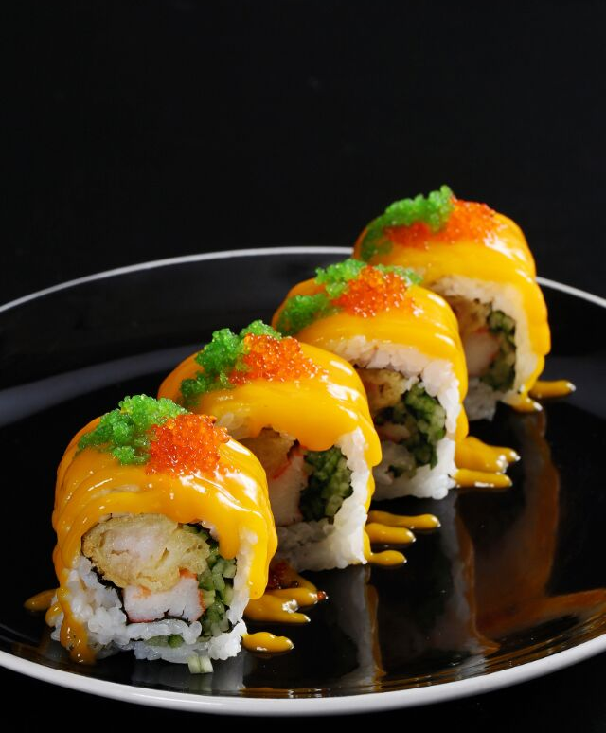

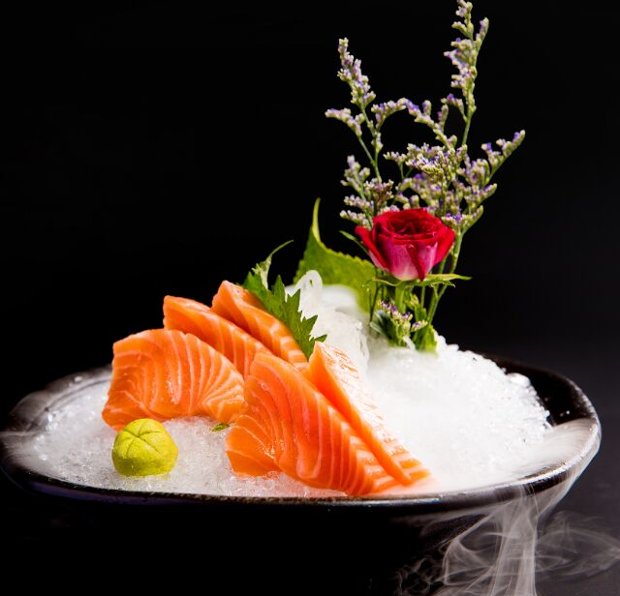
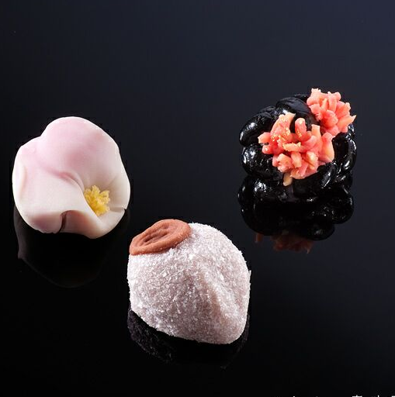
2018
简约风
日本料理宣传PPT模板
Japanese cuisine propaganda PPT template

Slide 2
1
2
3
4
目 录
添 加 标 题
添 加 标 题
添 加 标 题
添 加 标 题

Slide 3
01
すばらしい生活を思って、あれは特別な時だけを重視することはできません。毎日毎日、毎件の事を忘れてはいけない美を創造することを忘れてはいけない。
Notes:
小芥末素材 rosyhouse.taobao.com

Slide 4
すばらしい生活を思って、あれは特別な時だけを重視することはできません
添加标题
输入替换内容
输入替换内容
添加标题
输入替换内容
输入替换内容
添加标题
输入替换内容
输入替换内容

Slide 5
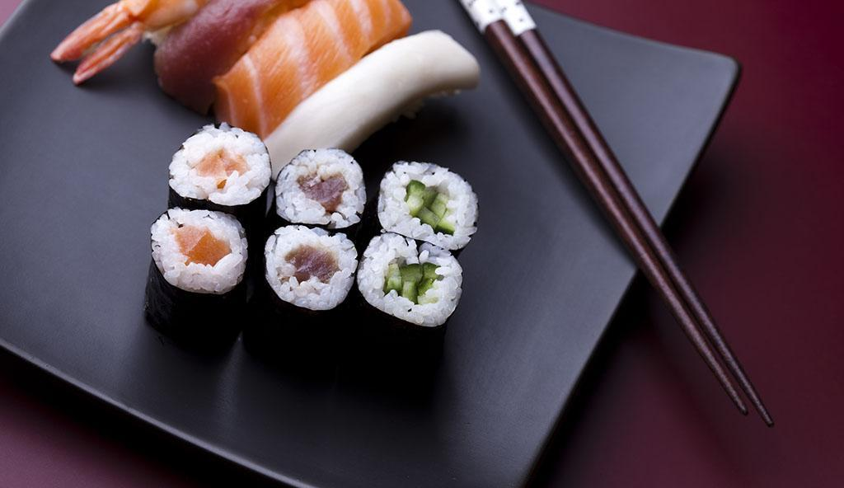
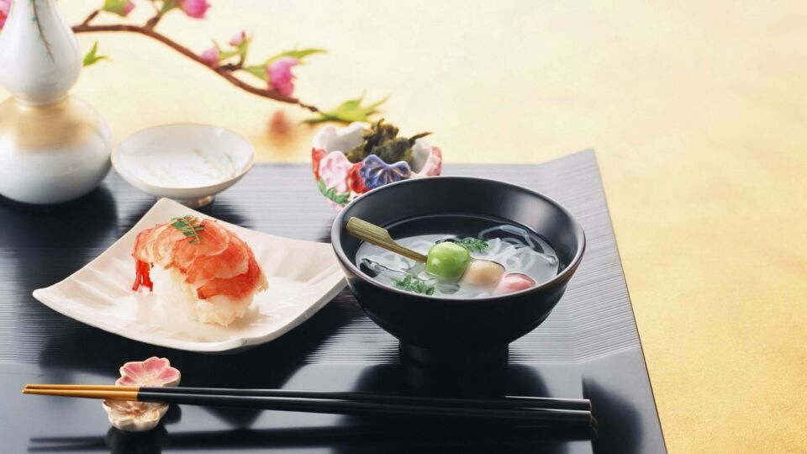
すばらしい生活を思って、あれは特別な時だけを重視することはできません
添加标题
输入替换内容
输入替换内容
添加标题
输入替换内容
输入替换内容

Slide 6
すばらしい生活を思って、あれは特別な時だけを重視することはできません
添加标题
添加标题
输入替换内容
输入替换内容
输入替换内容
输入替换内容
添加标题
添加标题
输入替换内容
输入替换内容
输入替换内容
输入替换内容

Slide 7
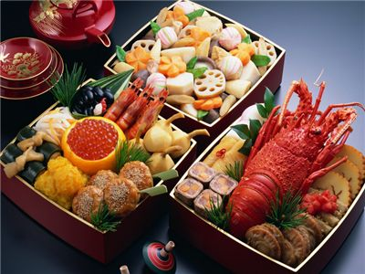
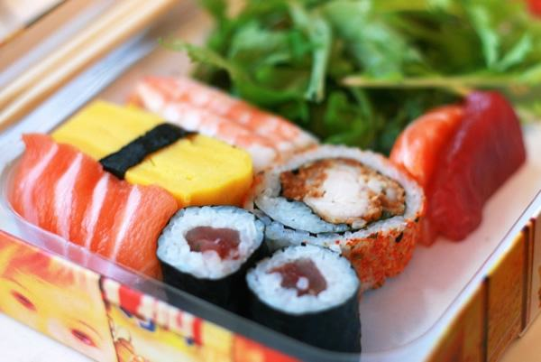
すばらしい生活を思って、あれは特別な時だけを重視することはできません
输入替换内容
输入替换内容
添加标题
添加标题
输入替换内容
输入替换内容
すばらしい生活を思って、あれは特別な時だけを重視することはできません。毎日毎日、毎件の事を忘れてはいけない美を創造することを忘れてはいけない。

Slide 8
02
すばらしい生活を思って、あれは特別な時だけを重視することはできません。毎日毎日、毎件の事を忘れてはいけない美を創造することを忘れてはいけない。

Slide 9
すばらしい生活を思って、あれは特別な時だけを重視することはできません
添加标题
添加标题
输入替换内容
输入替换内容
输入替换内容
输入替换内容
添加标题
添加标题
输入替换内容
输入替换内容
输入替换内容
输入替换内容

Slide 10
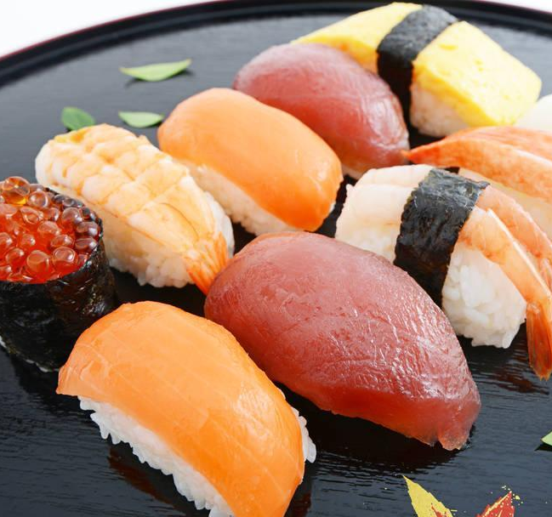
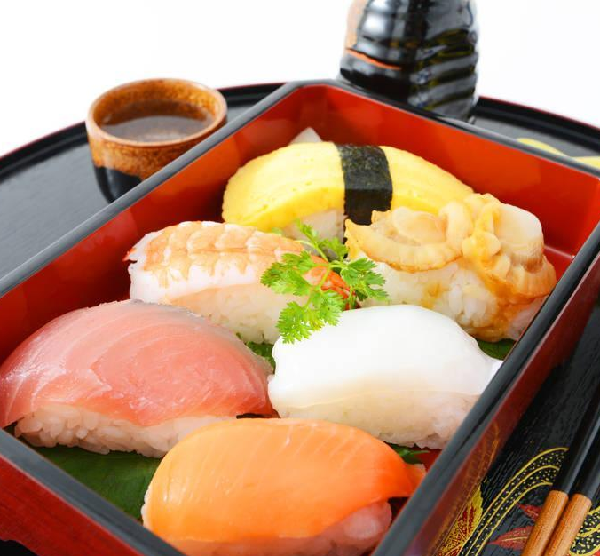
すばらしい生活を思って、あれは特別な時だけを重視することはできません
添加标题
添加标题
添加标题
添加标题
输入替换内容
输入替换内容
输入替换内容
输入替换内容
输入替换内容
输入替换内容
输入替换内容
输入替换内容

Slide 11
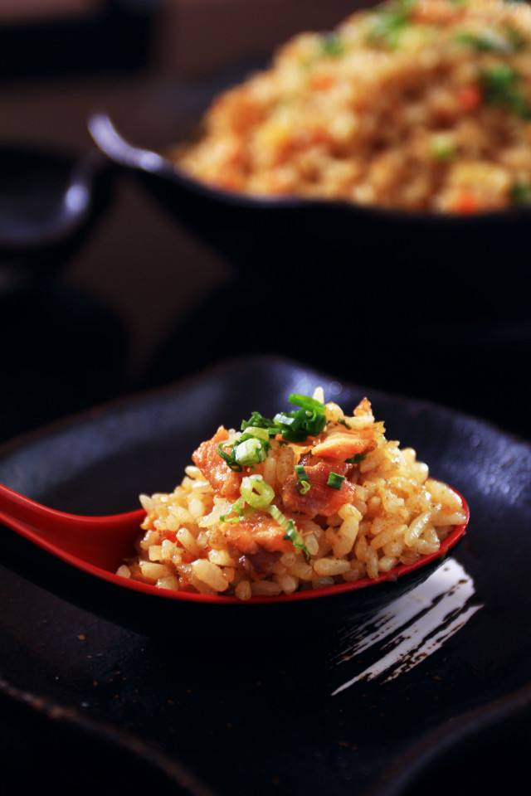
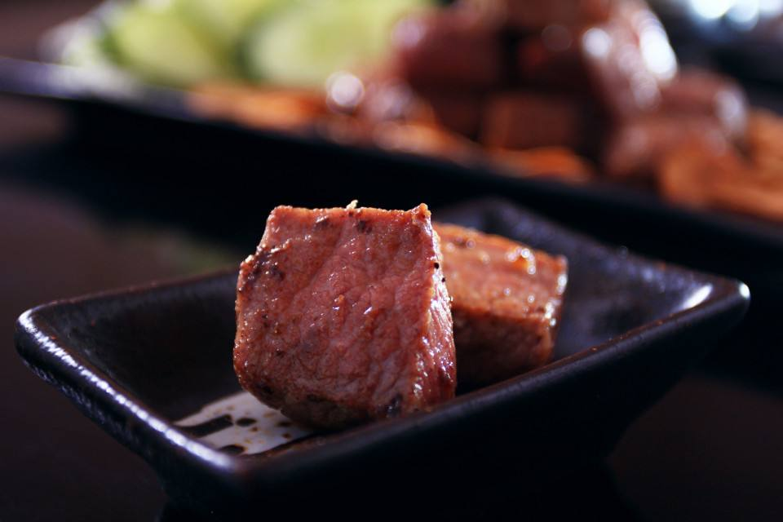
すばらしい生活を思って、あれは特別な時だけを重視することはできません
添加标题
输入替换内容
输入替换内容
Notes:
小芥末素材 rosyhouse.taobao.com

Slide 12
すばらしい生活を思って、あれは特別な時だけを重視することはできません
1
2
3
添加标题
添加标题
添加标题
输入替换内容
输入替换内容
输入替换内容
输入替换内容
输入替换内容
输入替换内容

Slide 13
03
すばらしい生活を思って、あれは特別な時だけを重視することはできません。毎日毎日、毎件の事を忘れてはいけない美を創造することを忘れてはいけない。

Slide 14
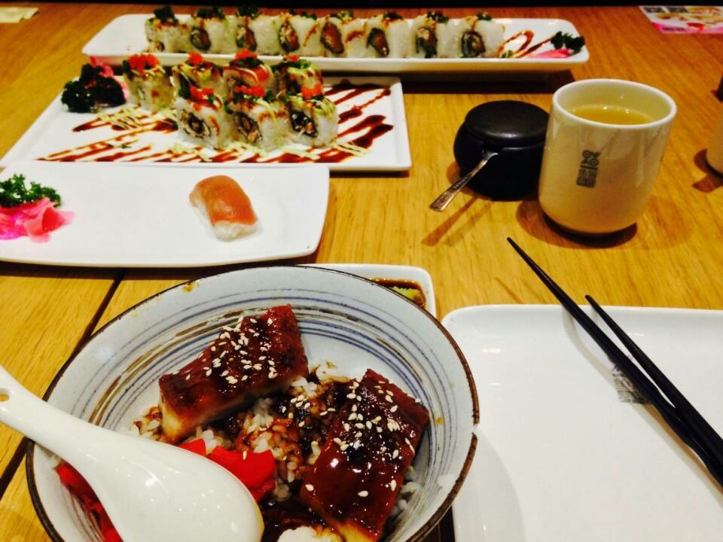
すばらしい生活を思って、あれは特別な時だけを重視することはできません
添加标题
输入替换内容
输入替换内容
添加标题
输入替换内容
输入替换内容
添加标题
输入替换内容
输入替换内容
添加标题
添加标题
输入替换内容
输入替换内容
输入替换内容
输入替换内容
添加标题
输入替换内容
输入替换内容

Slide 15
すばらしい生活を思って、あれは特別な時だけを重視することはできません
添加标题
输入替换内容
输入替换内容
添加标题
输入替换内容
输入替换内容
添加标题
输入替换内容
输入替换内容
添加标题
输入替换内容
输入替换内容

Slide 16




すばらしい生活を思って、あれは特別な時だけを重視することはできません
添加标题
添加标题
添加标题
添加标题
输入替换内容
输入替换内容
输入替换内容
输入替换内容
输入替换内容
输入替换内容
输入替换内容
输入替换内容

Slide 17
すばらしい生活を思って、あれは特別な時だけを重視することはできません
80%
95%
90%
70%
添加标题
添加标题
添加标题
添加标题
输入替换内容
输入替换内容
输入替换内容
输入替换内容
输入替换内容
输入替换内容
输入替换内容
输入替换内容

Slide 18
04
すばらしい生活を思って、あれは特別な時だけを重視することはできません。毎日毎日、毎件の事を忘れてはいけない美を創造することを忘れてはいけない。

Slide 19
すばらしい生活を思って、あれは特別な時だけを重視することはできません
文字添加
添加标题
添加标题
添加标题
添加标题
输入替换内容
输入替换内容
输入替换内容
输入替换内容
输入替换内容
输入替换内容
输入替换内容
输入替换内容

Slide 20
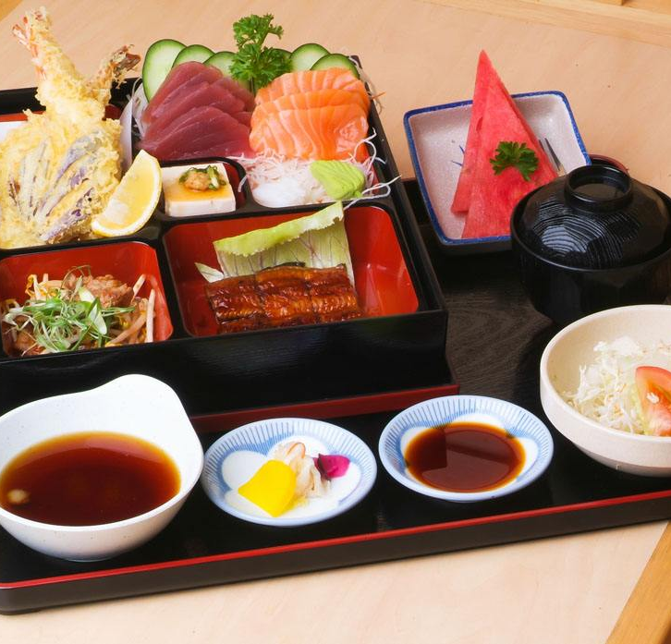
すばらしい生活を思って、あれは特別な時だけを重視することはできません
文字添加
添加标题
添加标题
输入替换内容
输入替换内容
输入替换内容
输入替换内容
添加标题
输入替换内容
输入替换内容

Slide 21
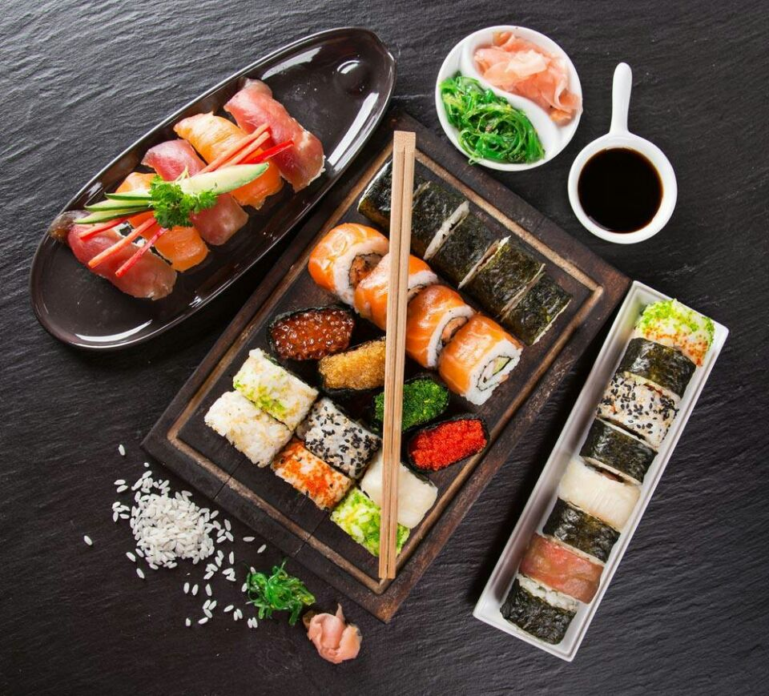
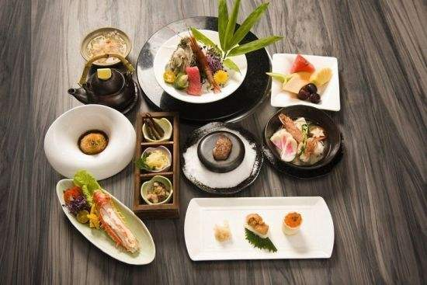
すばらしい生活を思って、あれは特別な時だけを重視することはできません
添加标题
输入替换内容
输入替换内容
输入替换内容
输入替换内容
添加标题
添加标题
输入替换内容
输入替换内容
输入替换内容
输入替换内容

Slide 22
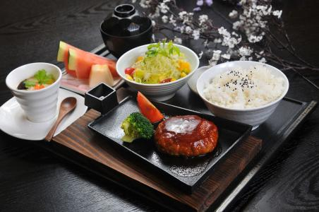
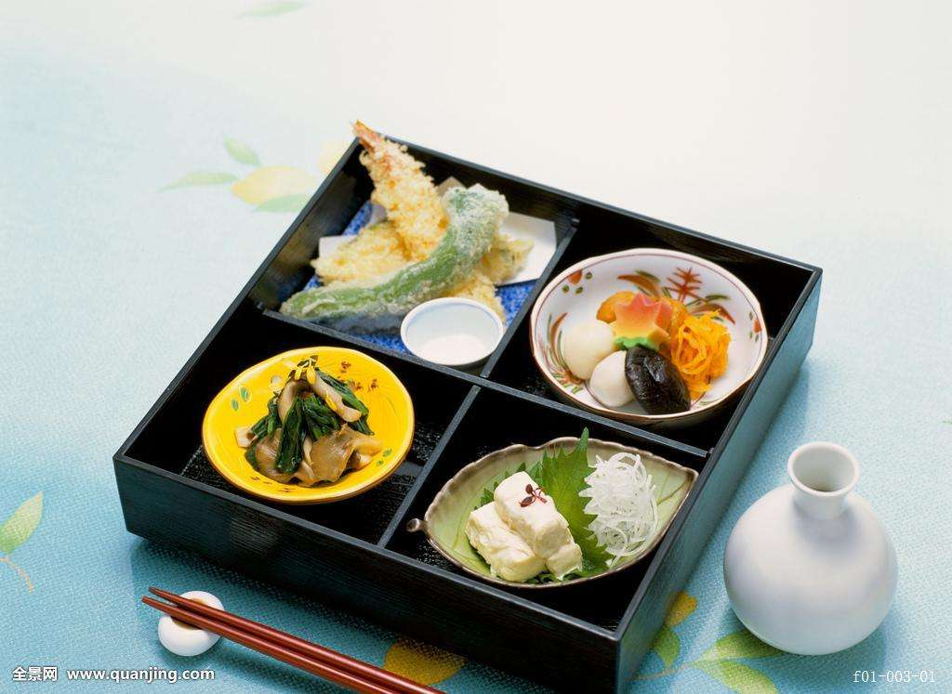
すばらしい生活を思って、あれは特別な時だけを重視することはできません
添加标题
输入替换内容
输入替换内容
添加标题
输入替换内容
输入替换内容

Slide 23
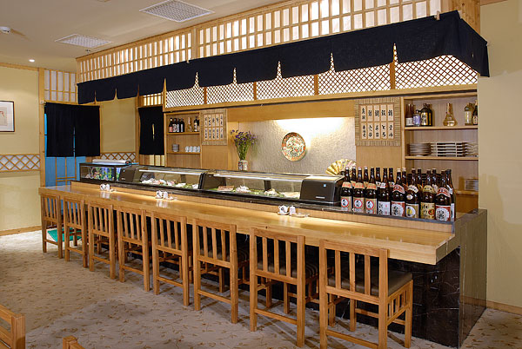
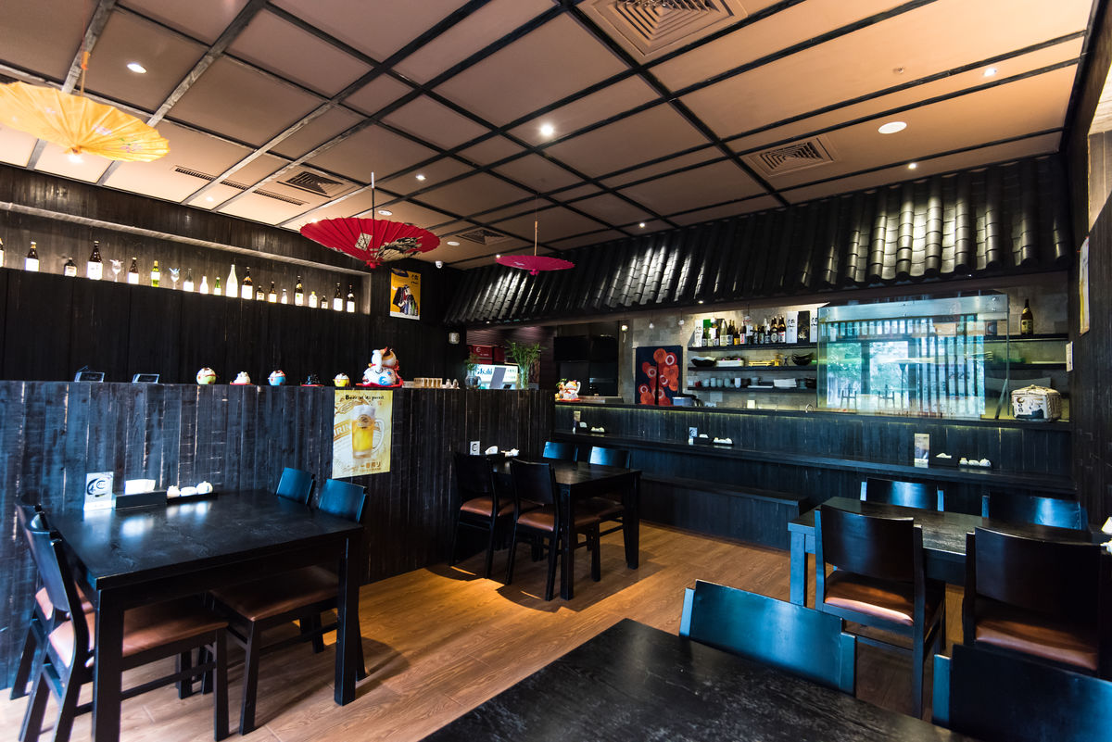
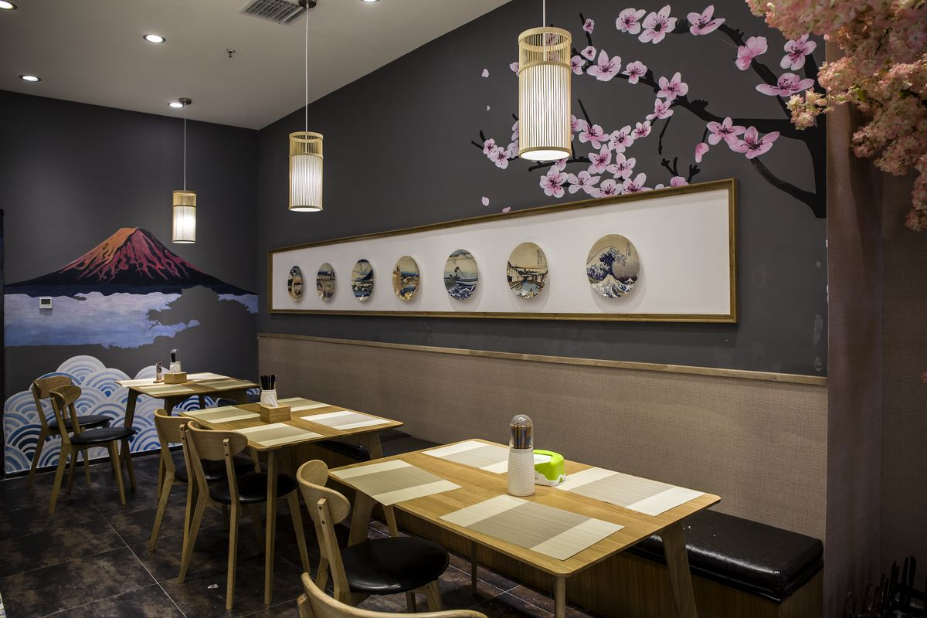
すばらしい生活を思って、あれは特別な時だけを重視することはできません
添加标题
输入替换内容
输入替换内容
输入替换内容
输入替换内容

Slide 24
2018
画册风
谢 谢 观 看
Japanese cuisine propaganda PPT template

